Slide 1
Autorregulación vs. regulación externa
Andrés Bernasconi,
en Fundación Aequalis
Foro de la Educación Superior
CFT ENAC, 2 de julio 2024

Slide 2
1. Contexto organizacional

Slide 3
Recordemos
Ninguna institución de educación superior (ninguna organización) es enteramente autorregulada
ISOMORFISMO

Slide 4
El ambiente externo es fuente de:
Inspiración
Atajos (soluciones)
Benchmarks
Normas profesionales
Cambio tecnológico
Demandas sociales
Expectativas del sistema político

Slide 5
Formas de isomorfismo
Isomorfismo normativo: Se produce cuando las organizaciones adoptan prácticas o estructuras similares debido a presiones sociales o normas compartidas. Por ejemplo, las universidades pueden seguir ciertos estándares académicos o éticos.
Isomorfismo coercitivo: Ocurre cuando las organizaciones se ven obligadas a adoptar ciertas prácticas debido a regulaciones, leyes o presiones externas. Por ejemplo, las políticas gubernamentales pueden influir en la estructura organizativa de las instituciones educativas.
Isomorfismo mimético: Implica la imitación de prácticas exitosas de otras organizaciones, incluso si no están directamente relacionadas. Por ejemplo, una universidad podría adoptar un modelo de gestión similar al de una empresa exitosa.

Slide 6
2. Contexto normativo

Slide 7
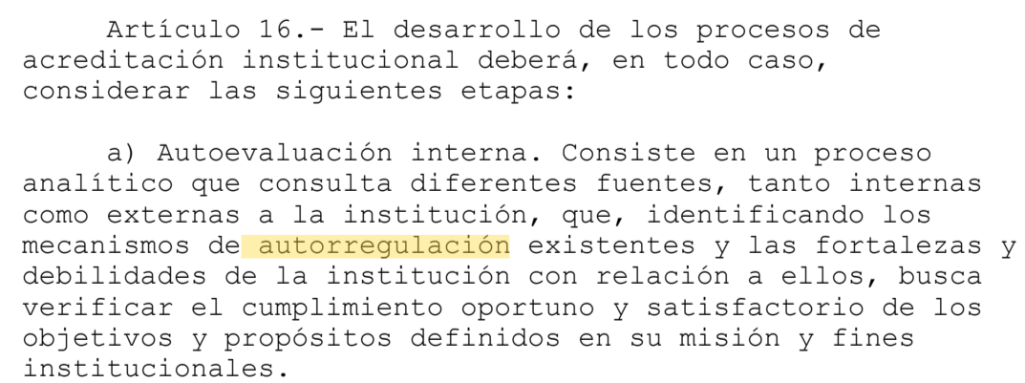
Marco legal (art. 16 antiguo)

Slide 8
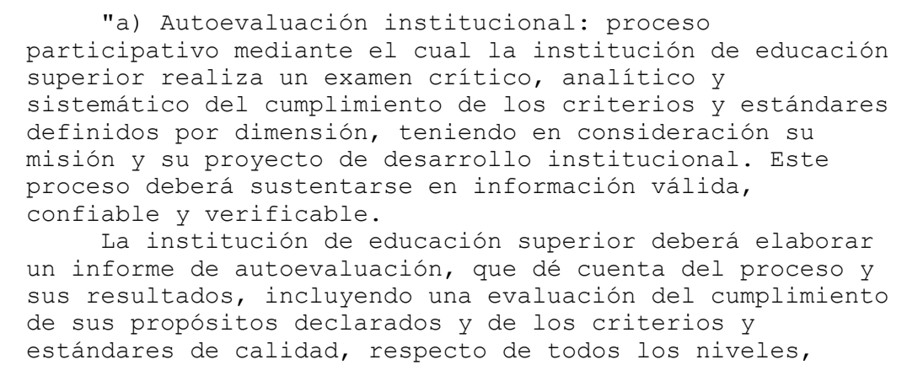
Marco legal (art. 16 nuevo)

Slide 9
p. 10

Slide 10
3. Conclusiones

Slide 11
Conclusiones
Ninguna institución de educación superior es enteramente autorregulada.
La autonomía institucional se ejerce en el contexto de potentes influencias externas.
La regulación externa y la autorregulación son complementarias, no antagónicas (“vs”).
La regulación externa puede ser una palanca para la acción del gobierno institucional de las IES.

Slide 12
¡GRACIAS!

